Slide 1
Para muchas personas a lo largo del mundo esta época significa tiempos de vacaciones y fin de semana largo, esperando con ansias la llegada de la fecha esperada, pero para muchas otras, la Semana Santa tiene un significado para los cristianos aún mayor y profundo porque cuenta la biografía de Jesús.
Fe, Esperanza, Amor
Colegio Manantial
En tiempo de Pandemia
Te Invitamos a vivir la Semana Santa en Casa.

Slide 2
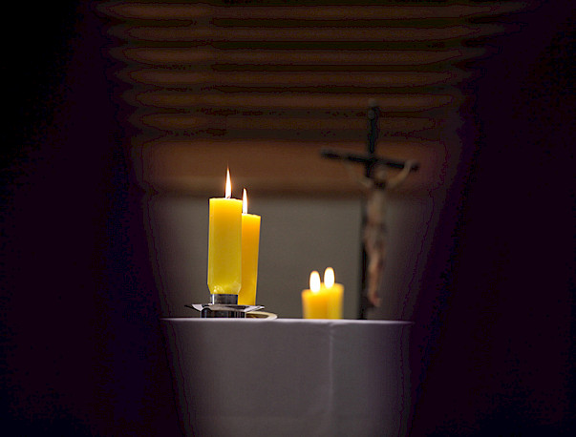
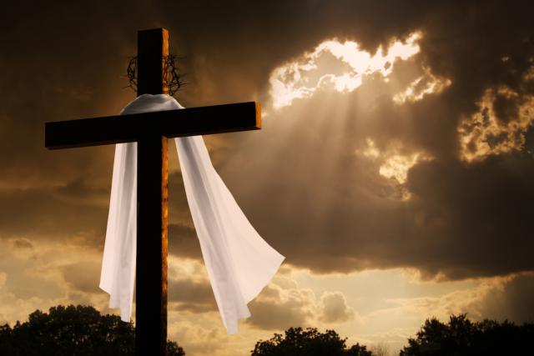
Retomar el verdadero sentido de esta celebración, reflexionar sobre la fragilidad de la vida y buscar nuevas formas de colaboración, generosidad y conciencia del otro, es la oportunidad que tenemos en esta emergencia sanitaria.
El Covid-19 marcó un antes y un después. Qué duda cabe que nuestra vida no es la misma que llevábamos antes de esta pandemia. Nuestras rutinas, formas de relacionarnos y hasta de celebrar, ya no son las mismas. Y la Semana Santa no es la excepción.

Slide 3
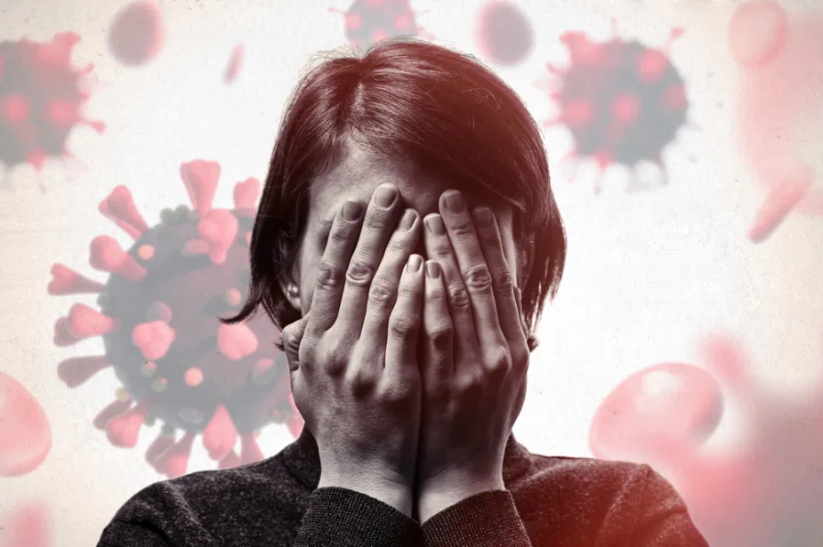
“Para mantener vivo este espíritu de la Semana Santa
Junto a las Familias es importante la fe, la esperanza y el amor”.
Fe, para creer que a pesar de la distancia física somos realmente miembros de un mismo cuerpo que vive en cada uno de nosotros y con todos a la vez.
Esperanza, de que esta pandemia no es más fuerte que los vínculos de unidad que la Pasión, muerte y resurrección de Cristo ha fundado entre nosotros.
Y amor, para ser originales e innovadores en la promoción de nuevos espacios que propicien el bien común, el respeto y la participación de todas las personas que deseen encontrarse con Dios y con su prójimo durante esta semana, y todas las semanas venideras -con o sin “encierro”-. Este sería el verdadero desafío”.

Slide 4
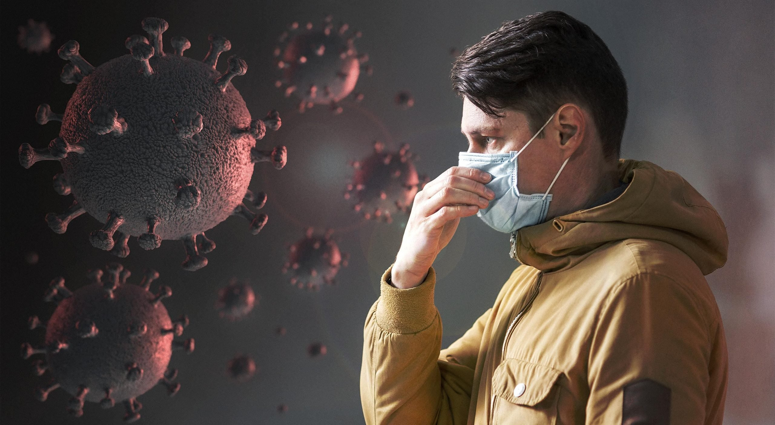
5 recomendaciones para vivir la Semana Santa en pandemia
Un nuevo año inició y marca una nueva época, en la que si bien la pandemia aún no ha terminado, mantenemos la esperanza de que mejores días vendrán y que será una oportunidad para mejorar nuestra condición como seres humanos.
1.-Ponerse en presencia de Dios: a través de la oración dialogar y expresar lo que sientes para estrechar ese vínculo de fe.
2.-Practicar el ayuno: va más allá de no ingerir alimentos, consiste en la superación personal mediante la que sacrificamos malas actitudes.
.
4.-Pedir por la salud mundial: la intención principal de la Cuaresma en este 2021 es que se encuentre una cura para la enfermedad que provoca la pandemia del covid-19 y que el ser superior inspire a los científicos y políticos para manejar adecuadamente esta emergencia..
3.-Actuar con caridad hacia el otro: realizar buenas acciones que incidan directamente en el bienestar de los demás, ser solidarios, tolerantes y empático
5.- Mantener intacta la fe: pese a las turbulencias que nos presenta el mundo seguir confiando en que un poder superior dirige nuestra vida y encontrar refugio en la oración.

Slide 5
Reflexión final para compartir con sus Seres Queridos
“Resucitar en pandemia para una nueva vida”
Como se Lograr
La Victoria
Semana Santa 2021 busca así que las Personas, tendrán que vivir por segunda vez consecutiva una Semana Santa desde el confinamiento, puedan meditar desde sus casas y unirse así a la cruz de Cristo en estos días santos. Como se Logra La Victoria “Un nuevo encuentro con el Evangelio de la fe, de la esperanza y del amor nos invita a asumir un espíritu creativo y renovado. De esta manera, seremos capaces de transformar las raíces de nuestras enfermedades físicas, espirituales y sociales”.
Y Resucitar en Pandemia para una nueva vida……….
Feliz Semana Santa les Desea el Colegio Manantial y el Departamento de Religión.

